Slide 1
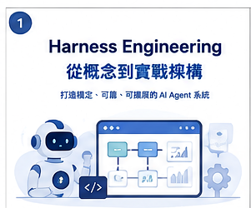
01
封面｜把 LLM 變成可控、可驗證、可恢復的 Agent
Harness Engineering｜從概念到實戰架構
本簡報融合課程內容與 20 張圖解素材，建立一套由淺入深的 Harness Engineering 學習路徑。
圖 1
• 核心公式：Agent = Model + Harness
• 學習目標：理解模組、畫出流程、設計可靠 Agent
• 包含：教學圖解、練習題、小測驗與答案解析
關鍵：把「模型能力」轉化為「可靠流程」。
整體課程封面與核心視覺
Harness Engineering 教學簡報｜Model + Harness = Reliable Agent
2026
Notes:
來源融合：上傳之 Harness Engineering 教學簡報文字內容，以及 1~20 編號圖解素材。

Slide 2
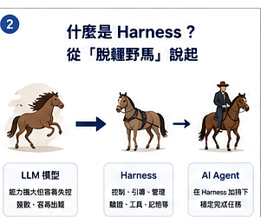
02
第 1 章｜核心比喻
什麼是 Harness？從「脫韁野馬」開始
LLM 具備強大能力，但如果沒有外部框架，容易發散、遺忘、誤用工具。Harness 就是讓能力變成可控產出的馬具。
圖 2
• LLM：力量強、會推理，但本身不等於可交付系統
• Harness：工具、記憶、權限、驗證、狀態管理
• Agent：模型在 Harness 之內穩定完成任務
關鍵：沒有 Harness，強模型也可能失控。
野馬 → 馬具 → 可工作的 Agent
Harness Engineering 教學簡報｜Model + Harness = Reliable Agent
2026

Slide 3
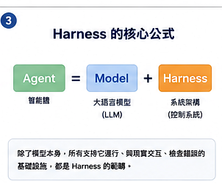
03
定義｜一句話掌握本質
核心公式：Agent = Model + Harness
模型只是智能核心；真正能執行任務、處理錯誤、連接現實世界的是 Harness。
圖 3
• Model：語言理解、推理、生成
• Harness：系統規則、工具調度、記憶、驗證、護欄
• Agent：能互動、能行動、能自我修正的完整系統
關鍵：Agent 的價值來自 Model 與 Harness 的組合。
Agent 的組成關係
Agent
Model
Harness
完整系統
模型核心
外部架構
Harness Engineering 教學簡報｜Model + Harness = Reliable Agent
2026

Slide 4
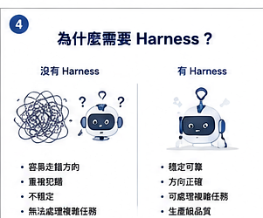
04
問題意識｜從 Demo 到 Production
為什麼需要 Harness？
Demo 成功不代表生產穩定。真實環境會出現錯誤輸入、API 逾時、資料過長、權限風險與格式不一致。
圖 4
• 沒有 Harness：容易迷路、工具誤用、無法處理異常
• 有 Harness：流程可控、結果可驗證、失敗可恢復
• 核心目的：不是讓模型更花俏，而是讓產出更可靠
關鍵：生產環境需要可控、可驗證、可恢復。
有無 Harness 的差異
Harness Engineering 教學簡報｜Model + Harness = Reliable Agent
2026

Slide 5
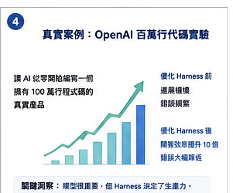
05
案例｜OpenAI / Anthropic 實戰啟示
真實案例：從模型能力到系統生產力
來源材料指出，Harness 的關鍵價值在於把模型能力包裝成可長時間運行的工程系統。
圖 5
• 提高效率：透過工具、狀態與驗證降低反覆試錯
• 降低幻覺：讓模型受到資料、規則與驗證約束
• 重新定義工程師角色：從寫程式者變成 AI 系統指揮官
關鍵：系統設計比單純換模型更能提升穩定性。
優化 Harness 前後的生產力曲線
Harness Engineering 教學簡報｜Model + Harness = Reliable Agent
2026

Slide 6
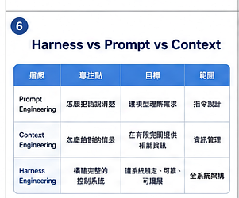
06
層級辨析｜不要把三者混在一起
Harness vs Prompt vs Context
Prompt、Context、Harness 是由小到大的三個工程層級。
圖 6
• Prompt：把任務說清楚，例如角色、格式、限制
• Context：把正確資料放進模型看得到的位置
• Harness：把模型、工具、流程、驗證、安全整合成系統
關鍵：Prompt 是指令，Context 是資料，Harness 是系統。
三種工程層級比較表
Harness Engineering 教學簡報｜Model + Harness = Reliable Agent
2026

Slide 7
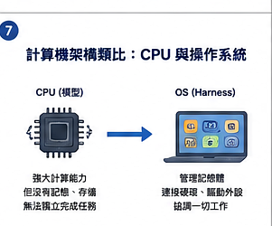
07
類比｜為什麼 Harness 像作業系統
計算機架構類比：LLM 是 CPU，Harness 是 OS
CPU 有計算能力，但不能單獨管理記憶、硬碟、外設、權限與錯誤。LLM 也是如此。
圖 7
• LLM ≈ CPU：核心運算與推理能力
• Harness ≈ OS：資源管理、工具驅動、異常處理
• 工具 ≈ 外部設備：API、DB、檔案、瀏覽器、程式執行器
關鍵：LLM 需要作業系統式的外部支援。
CPU 與 OS 對照 AI 架構
Harness Engineering 教學簡報｜Model + Harness = Reliable Agent
2026

Slide 8
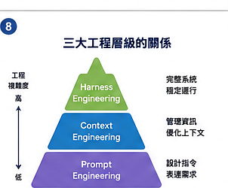
08
架構視角｜由內而外擴展
三大工程層級的關係
Harness Engineering 包含 Prompt 與 Context，但它更關心「系統如何可靠運作」。
圖 8
• Prompt Engineering：設計指令與輸出格式
• Context Engineering：管理資訊輸入與上下文視窗
• Harness Engineering：設計完整閉環、權限、恢復與評估
關鍵：Harness 是三層工程的最外層與整合層。
Prompt → Context → Harness 金字塔
Harness Engineering 教學簡報｜Model + Harness = Reliable Agent
2026

Slide 9
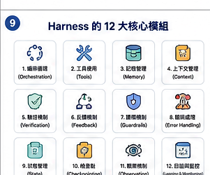
09
模組地圖｜每個模組處理一種失敗模式
Harness 的 12 大核心模組
生產級 Agent 不是單一模型，而是多個控制模組協同工作。
圖 9
• 運行模組：初始化、工具、編排循環、Observation
• 穩定模組：記憶、上下文、狀態、檢查點
• 治理模組：驗證、回饋、護欄、監控與子智能體
關鍵：模組設計的本質是降低失敗模式。
12 個核心模組總覽
Harness Engineering 教學簡報｜Model + Harness = Reliable Agent
2026

Slide 10
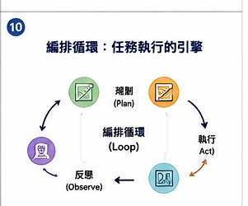
10
Orchestration Loop｜Agent 的心跳
編排循環：任務執行的引擎
編排循環讓 Agent 可以「決策 → 行動 → 觀察 → 修正」，而不是一次性猜完所有步驟。
圖 10
• Plan：模型決定下一步
• Act：Harness 依規則呼叫工具
• Observe：工具結果或錯誤回到模型
• Repeat：直到達成 Final Answer 或觸發停止條件
關鍵：Loop 讓 Agent 可以邊做邊修正。
Plan / Act / Observe / Loop
Plan
Act
Observe
Repeat
Harness Engineering 教學簡報｜Model + Harness = Reliable Agent
2026

Slide 11
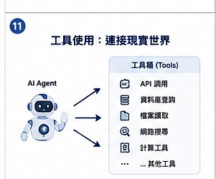
11
Tool Design｜工具不是越多越好
工具使用：連接現實世界
工具要像有標籤的工具箱：名稱清楚、使用時機明確、參數與回傳格式固定。
圖 11
• 好工具：單一用途、Schema 清楚、錯誤可讀
• 壞工具：do_stuff 類模糊名稱、參數自由亂填
• 最小工具集：降低模型選錯工具的機率
關鍵：工具 Schema 是 Agent 與現實世界的接口契約。
工具箱與 AI Agent 的連接
Harness Engineering 教學簡報｜Model + Harness = Reliable Agent
2026

Slide 12
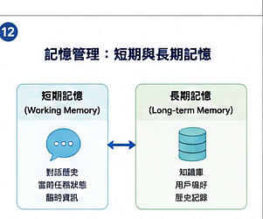
12
Memory｜記住該記的，忘掉該忘的
記憶管理：短期與長期記憶
Agent 需要保存任務進度與長期知識，但不能把所有內容都塞進上下文。
圖 12
• 短期記憶：當前任務進度、最近決策、重要 Observation
• 長期記憶：使用者偏好、歷史案例、規格文件、法規資料
• 記憶管理重點：可檢索、可摘要、可更新、可追溯
關鍵：記憶應該被管理，而不是無限制堆疊。
Working Memory 與 Long-term Memory
Harness Engineering 教學簡報｜Model + Harness = Reliable Agent
2026

Slide 13
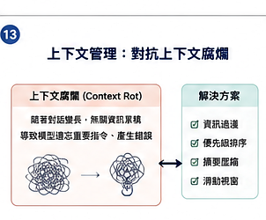
13
Context Engineering｜資訊越多不一定越好
上下文管理：對抗 Context Rot
上下文過長與雜訊過多會讓模型注意力下降，甚至遺忘最初目標。
圖 13
• 摘要壓縮：保留任務主線，移除細節雜訊
• 即時檢索：需要時才查相關資料
• Observation Masking：遮蔽大型工具輸出，只留下可行動摘要
關鍵：最小必要資訊勝過全量資訊。
Context Rot 與三種解法
Harness Engineering 教學簡報｜Model + Harness = Reliable Agent
2026

Slide 14
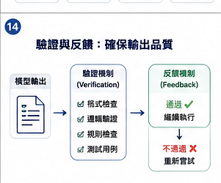
14
Verification Loop｜從能跑到可靠
驗證與回饋：確保輸出品質
Generator 負責產出；Evaluator 負責挑錯。重要任務不能只依靠模型自我感覺良好。
圖 14
• 規則驗證：公式、格式、Schema、測試用例
• 模型裁判：語氣、邏輯、專業性、風險提示
• 視覺回饋：UI 截圖、圖表、版面正確性
關鍵：沒有驗證，就沒有可靠交付。
生成者、驗證者與回饋循環
Harness Engineering 教學簡報｜Model + Harness = Reliable Agent
2026

Slide 15
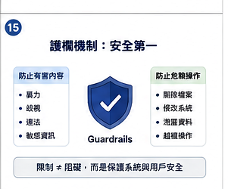
15
Guardrails｜推理與權限解耦
護欄機制：安全第一但不妨礙效率
模型可以提出想做什麼，但 Harness 決定能不能做。這是生產環境的紅線設計。
圖 15
• 輸入護欄：阻擋不合規或惡意請求
• 工具護欄：限制刪除、提交、轉帳等高風險操作
• 輸出護欄：遮蔽敏感資訊、檢查合規與格式
關鍵：護欄限制的是危險，不是能力。
輸入、工具、輸出三層護欄
Harness Engineering 教學簡報｜Model + Harness = Reliable Agent
2026

Slide 16
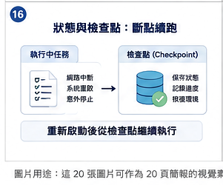
16
State & Checkpointing｜讓努力不歸零
狀態與檢查點：斷點續跑
長任務最怕在最後一步失敗。檢查點讓系統能從穩定狀態恢復，而不是重跑全部流程。
圖 16
• State：目前任務進度、工具結果、決策紀錄
• Checkpoint：高成本完成點與高風險轉折點的存檔
• Resume / Rollback：恢復執行或回退到穩定版本
關鍵：檢查點讓長任務具備恢復能力。
任務中斷後從檢查點續跑
Harness Engineering 教學簡報｜Model + Harness = Reliable Agent
2026

Slide 17
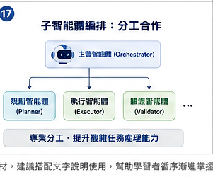
17
Sub-agent Orchestration｜從單兵到團隊
子智能體編排：專業分工合作
當任務複雜、工具很多、領域跨度大時，單一 Agent 容易混亂，分工能降低上下文負擔。
圖 17
• Orchestrator：分派任務並整合結果
• Planner / Executor / Validator：專家角色各司其職
• 判斷標準：任務複雜度、工具重疊度、錯誤成本
關鍵：複雜任務需要專業分工，而非單一巨型 Agent。
主控 Agent 與多個專家 Agent
Harness Engineering 教學簡報｜Model + Harness = Reliable Agent
2026

Slide 18
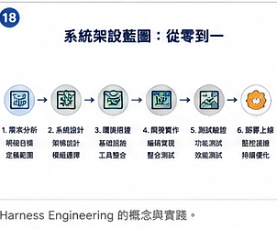
18
Architecture Blueprint｜把所有模組接起來
完整系統藍圖：從零到一
完整 Harness 系統是一條可追蹤、可修正、可驗證、可恢復的流程。
圖 18
• 使用者輸入 → 規則初始化 → Agent Loop → 工具與資料庫
• Memory / Context 提供必要資訊，不塞滿雜訊
• Verification / Guardrails / Checkpoint 確保品質、安全與恢復
關鍵：完整藍圖需要流程、工具、記憶、驗證與安全一起設計。
端到端 Harness 系統架構
Harness Engineering 教學簡報｜Model + Harness = Reliable Agent
2026

Slide 19
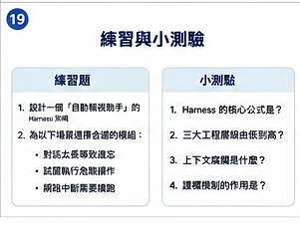
19
Practice｜先作答再看答案
練習與小測驗
請用工程視角判斷：每一題背後都是一個生產環境的設計選擇。
圖 19
• 1. 把前 40 輪對話整理成摘要，屬於哪一種上下文管理？
• 2. 工具回傳 API timeout，下一輪應如何交給模型？
• 3. 為何不能把所有工具一次塞給單一 Agent？
• 4. 檢查稅額公式是否正確，最適合用哪一類驗證？
• 5. 何時應該引入子智能體？
練習：先判斷模組，再說明工程原因。
練習題與小測驗
建議操作：每題先標出「模組名稱」，再說明為什麼。
Harness Engineering 教學簡報｜Model + Harness = Reliable Agent
2026

Slide 20
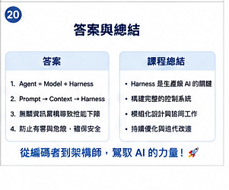
20
Review｜完成 Harness 架設思維
答案解析與總結
Harness 的核心不是讓模型更自由，而是讓模型在受控環境中反覆行動、被檢查、能恢復。
圖 20
• 1. 摘要壓縮：保留主線，降低上下文雜訊
• 2. 作為 Observation / Feedback 傳回下一輪
• 3. 工具太多會增加雜訊與誤用；採最小工具集
• 4. 規則驗證最適合公式、格式、數值
• 5. 工具多、任務長、領域廣、錯誤成本高時引入子智能體
總結：Harness 是 AI Agent 生產化的核心工程。
完成 ✓
答案、總結與學習完成
Harness Engineering 教學簡報｜Model + Harness = Reliable Agent
2026

